Slide 1
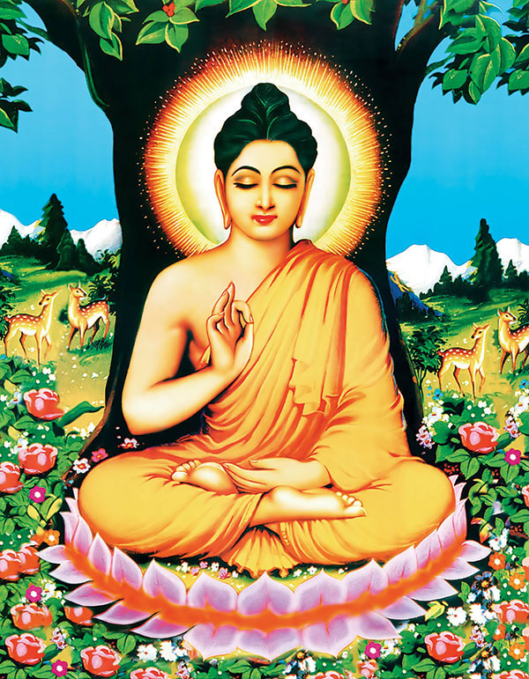
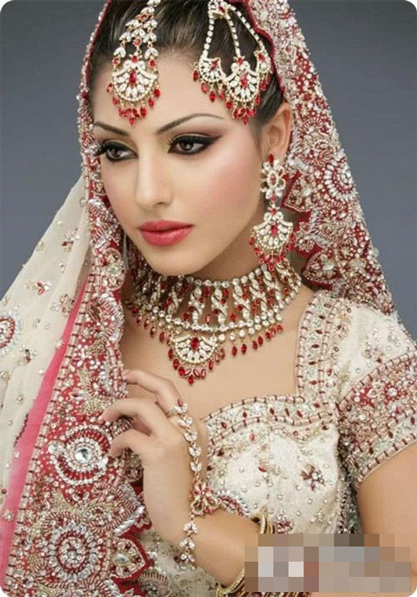
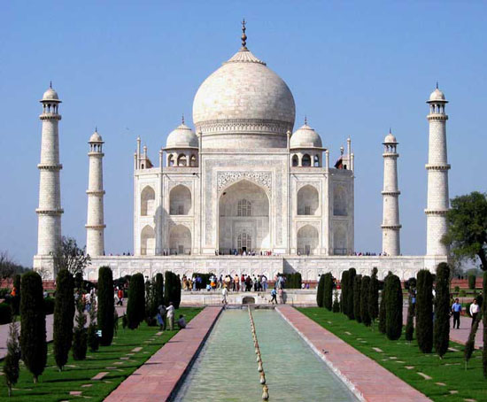
PHÒNG GIÁO DỤC VÀ ĐÀO TẠO QUẬN GÒ VẤP
BÀI GIẢNG LỊCH SỬ LỚP 7
TIẾT 6 - BÀI 5: ẤN ĐỘ THỜI PHONG KIẾN

Slide 2
TIẾT 6 - BÀI 5: ẤN ĐỘ THỜI PHONG KIẾN
2. Ấn Độ thời phong kiến
Yêu cầu: Đọc SGK trang 16, lập bảng niên biểu các vương triều phong kiến Ấn Độ? (Thời gian tồn tại, chính sách kinh tế - xã hội, kết quả?
Yêu cầu: Đọc SGK trang 17, liệt kê những thành tựu văn hóa của Ấn Độ thời phong kiến?
3. Văn hóa Ấn Độ

